Slide 1
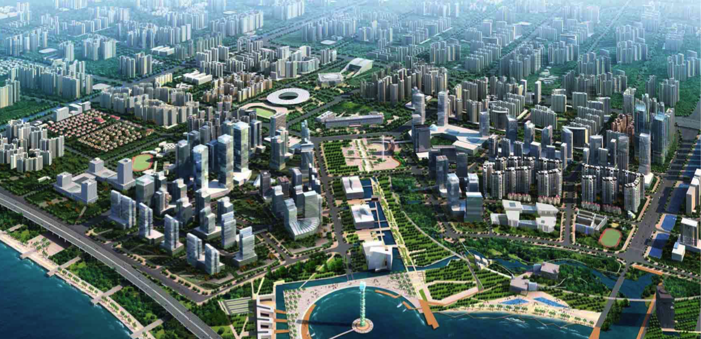
“五花托三果”学习共同体
情况汇报
汇报代表：深圳市宝安区城市学院
时间：2021年4月15日

Slide 2
01
Part
共同体组织架构

Slide 3
一、共同体组织架构
共同体取名“五花托三果”，寓意依托五个在社区教育与终身学习等各有特色的成员单位通过共同努力，培育三朵美丽的（项目）的能够结出丰硕成果的花。
深圳市宝安区城市学院
广州市黄埔区社区学院
东莞市凤岗镇成人文化技术学校
寮步镇成人文化技术学校
北京市顺义区社区教育中心

Slide 4
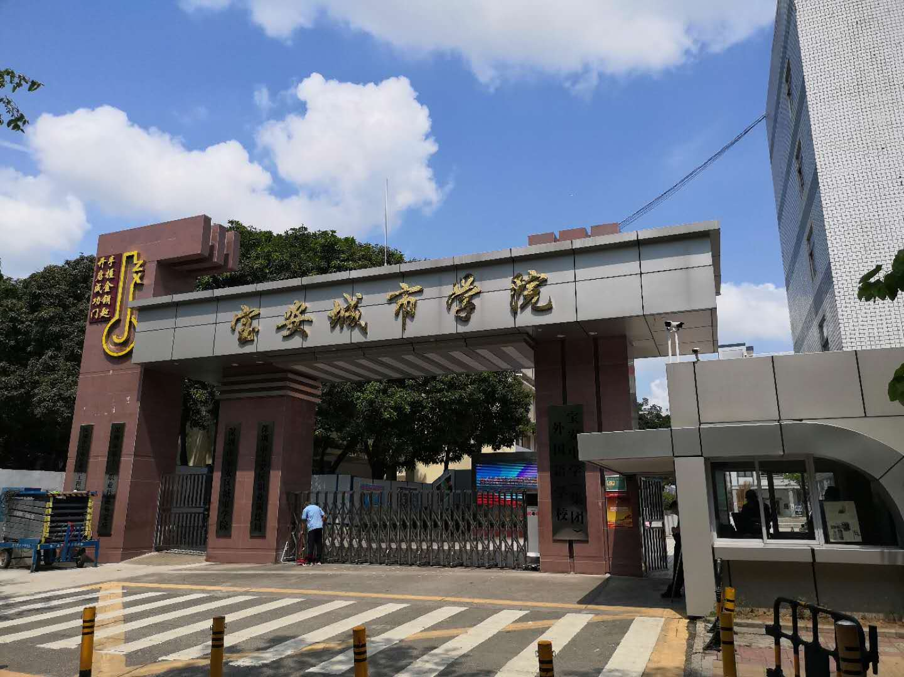
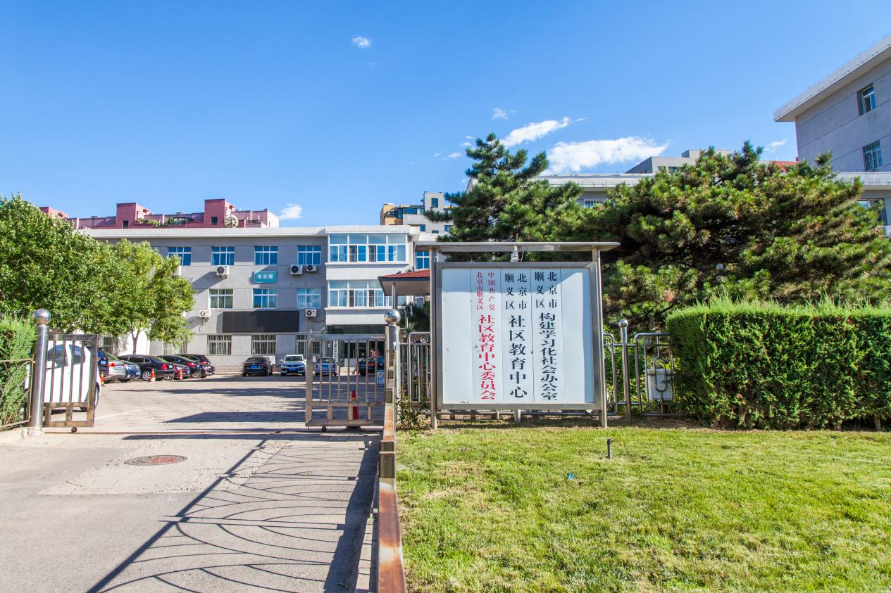
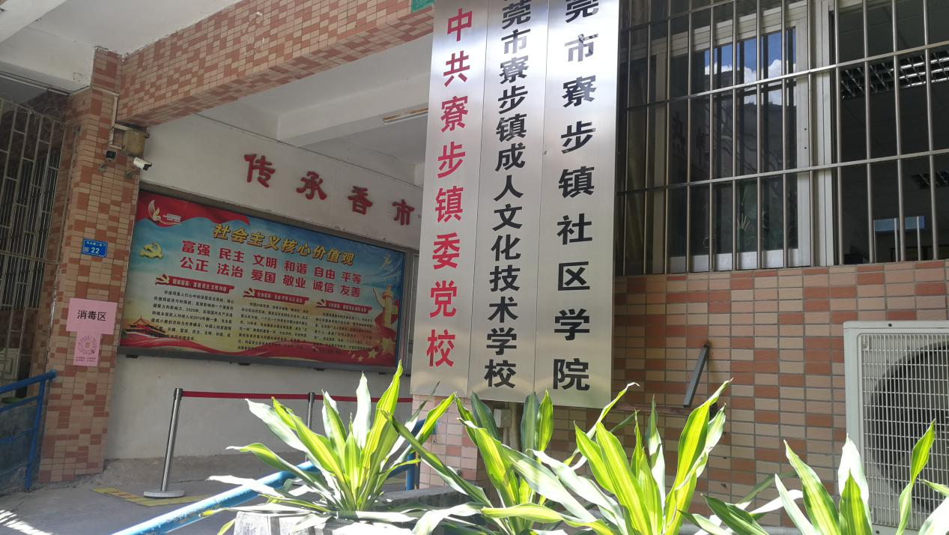
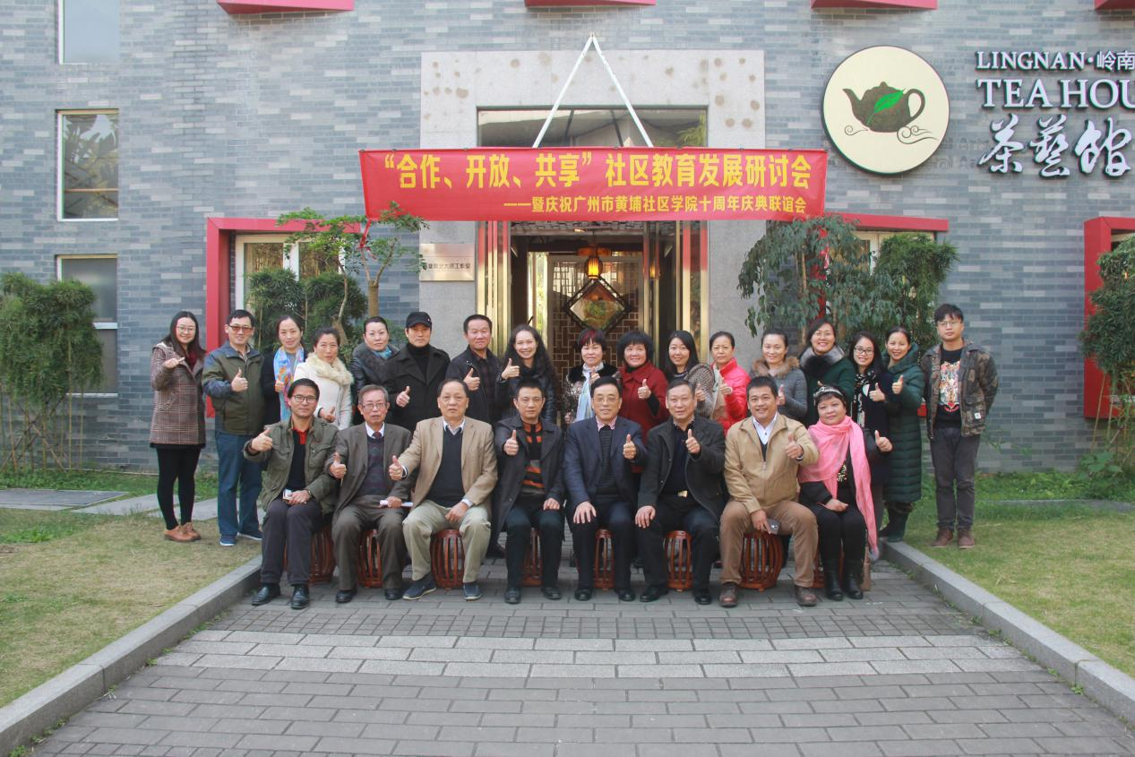
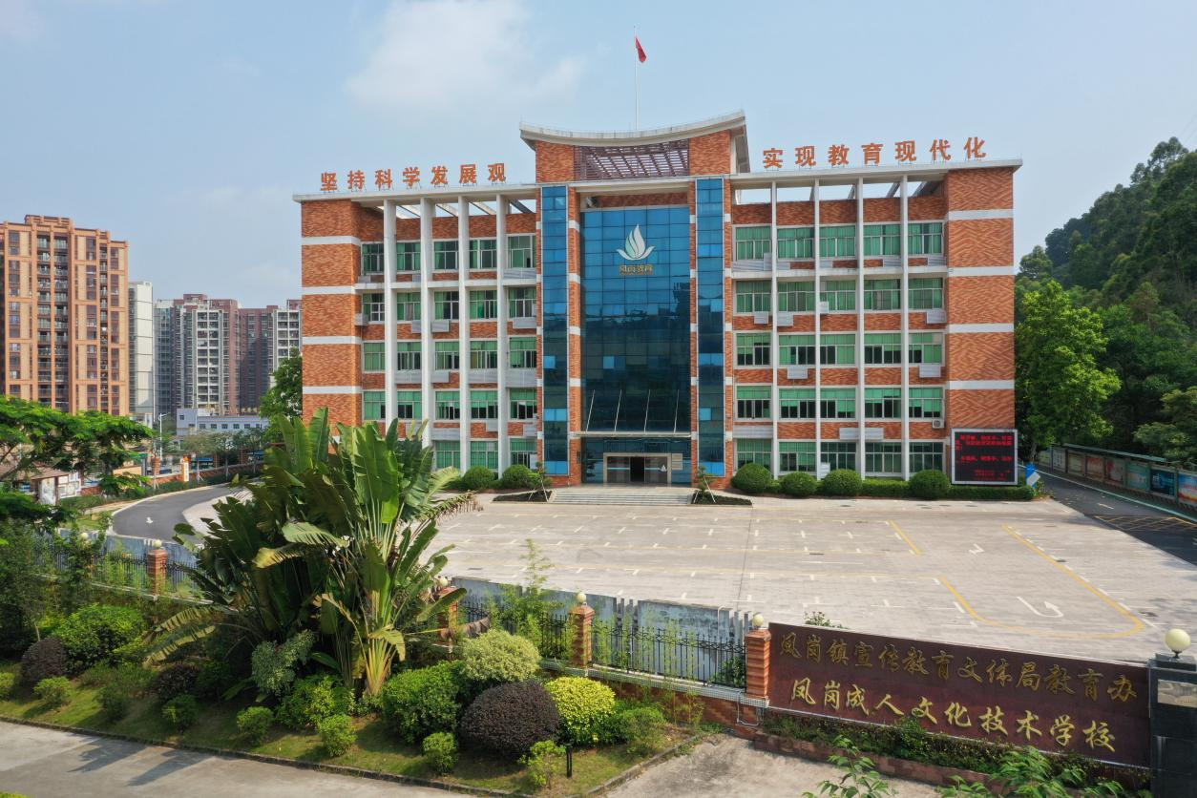
一、共同体组织架构
广州市黄埔社区学院
东莞市凤岗镇成人文化技术学校（社区学院）
2015年获得“全国社区教育实验区”，夏港街与永和街荣获“全国社区教育示范街”；黄埔青少年宫获得2016年“全国终身学习品牌”，夏港街获得“全国老年教育先进单位”。
广东省成人教育先进单位、“省级示范性乡镇成人文化技术学校”、“全国优秀成人文化继续教育院校”，“客侨大讲堂”被评为2019年全国“终身学习品牌项目”。 “ 广东省社区教育实验区”。
深圳市宝安区职业训练中心
（城市学院、素质工程领导小组办公室）
北京市顺义区社区教育中心
东莞市寮步镇成人文化技术学校（镇社区学院）
以立德树人为根本任务，从区域层面系统推进家庭教育工作，积极构建“共谋、共建、共育、共升”的家庭、社会、学校三位一体合作育人工作格局，打造了全国知名的家庭教育品牌。
“省级示范性乡镇成人文化技术学校”，全国“事迹特别突出的优秀成人继续教育院校”；“广东省社区教育实验区”、“全国社区教育示范街道（乡镇）”
全国首批“社区教育实验区”、“社区教育示范区”，全国“数字化学习先行区”，“联合国城市社区学习中心建设（CLC）实验点”，中成协终身教育与研究中心南方分中心。

Slide 5
一、共同体组织架构
项目工作小组
秘书处
项目专家指导小组
1
2
3
顾 问：陈光耀 社区教育资深专家
组 长：郭东江 深圳市宝安区训练中心（城市学院）党组书记、主任、院长
执行组长：傅海茫 深圳市宝安区训练中心（城市学院）党组成员、教务长、副院长
副组长：孙奇琦（广州市黄埔区社区学院院长）、彭仿兰（东莞市凤岗镇宣传教育文体局副局长、成人文化技术学校校长）陈境全（东莞市寮步镇成人文化技术学校校长）、李建军（北京市顺义区社区教育中心主任）
负责日常事务及联络宣传等工作；
秘书长：梁远萍（宝安区城市学院社区教育部副部长）
主要成员：
李荣华、周延军、庄俭、张永、杨绿、陈光耀（兼）

Slide 6
02
Part
工作进展情况

Slide 7
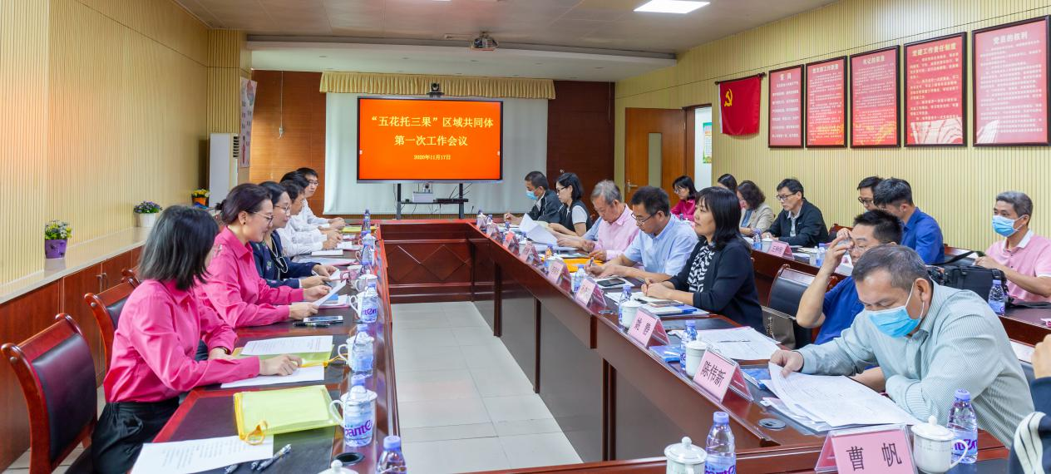
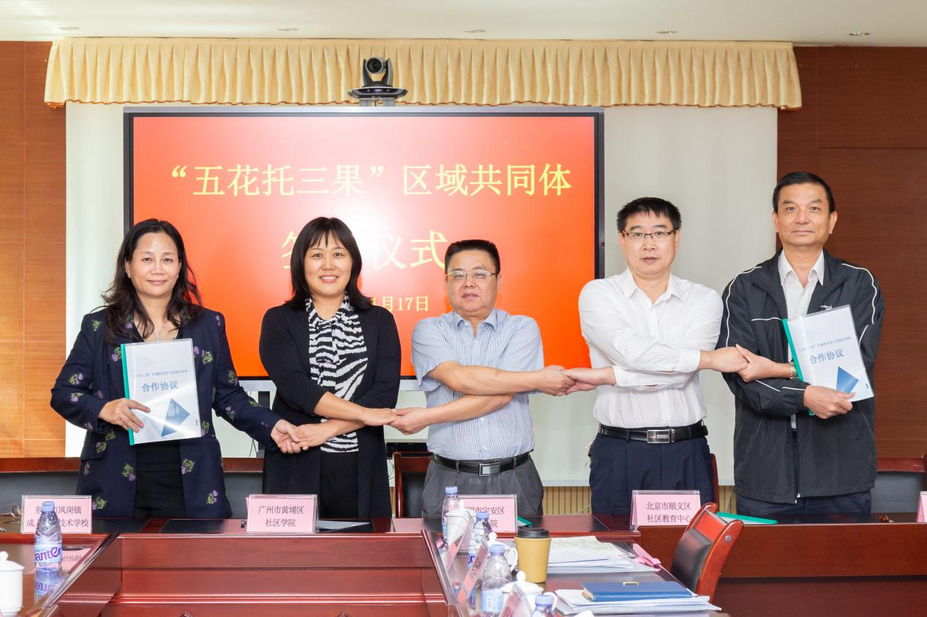
二、工作进展情况
召开两次工作会议
2020.11.17 在东莞凤岗召开第一次工作会议，邀请中成协网络教育管理中心李荣华主任、社区教育资深专家陈光耀教授及各成员单位负责人参加
--审议通过了《“五花托三果”区域终身学习发展共同体实施方案》
--签署区域终身学习发展共同体五方合作协议

Slide 8
二、工作进展情况
确定实验项目
社区教育融入
社区治理
各成员单位要结合本单位的实际情况，创造出各具特色的社区教育发展模式。如宝安区“宝安第一课：来了就做宝安人，安全文明第一课；市民素质高一分，治理成本降一成。
家庭教育服务
社区治理
各成员单位梳理各自开展妇女教育、老年教育、青少年校外教育等方面的经验，注重点上的突破，线上的逐步推广，再到共同体的沟通与交流，逐步形成本共同体的特色发展
社区学习共同体建设试点
各成员单位探索培育一大批适应不同群体的城乡学习共同体。让这些不同的学习共同体提高实现“自我组织、自我教育、自我管理、自我服务”的能力，在终身学习发展的过程中增强“凝聚力和创新力”，并且发挥其各自服务社区治理的功能

Slide 9
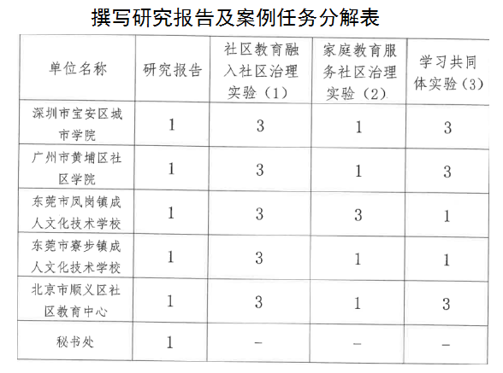
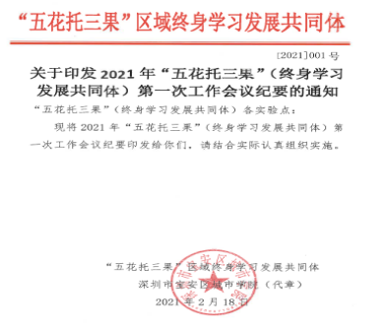
二、工作进展情况
召开两次工作会议
2021年2月2日 在宝安召开会议
共同体执行组长傅海茫、项目指导小组专家陈光耀教授、秘书长梁远萍等参加
进一步明确2021年度工作任务
印发《2021年“五花托三果”（终身学习发展共同体）工作会议纪要》

Slide 10
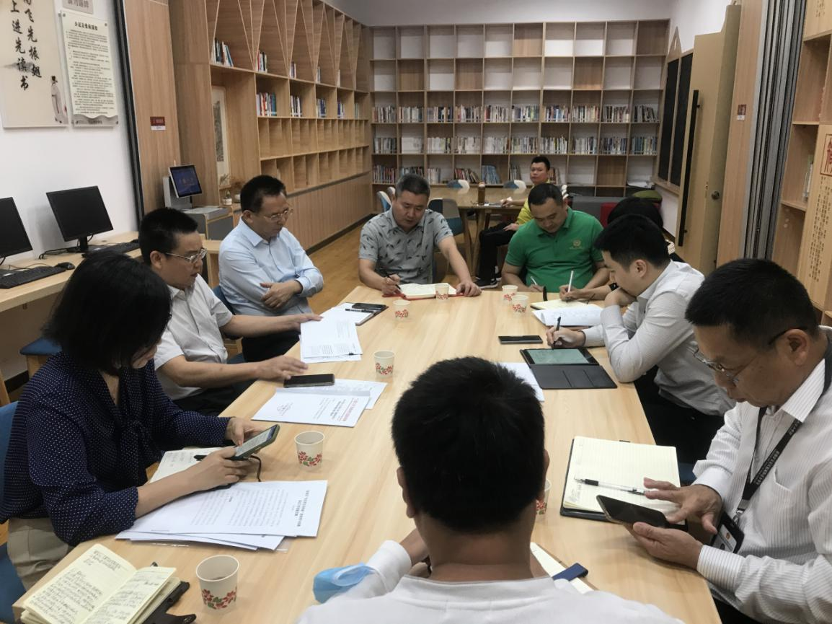
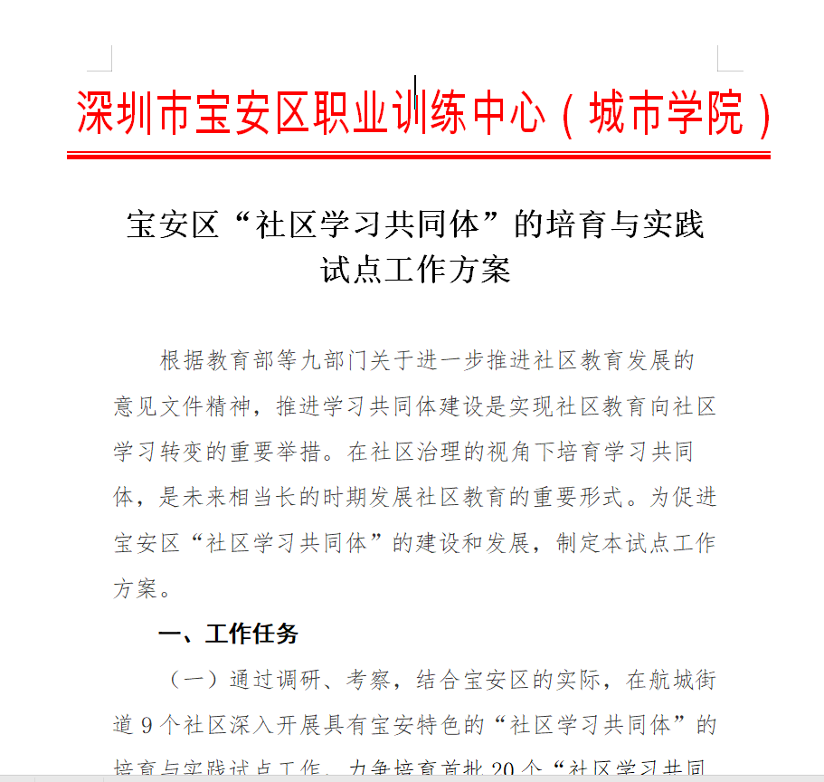
二、各实验点进展情况
宝安区实验点工作情况
启动“社区学习共同体”培育试点工作。计划在航城街道9个社区开展具有宝安特色的“学习共同体”的培育与实践试点工作，力争培育首批20个“学习共同体”，并最终形成可复制、推广的《深圳市宝安区“学习共同体”评价标准》（试行）；
完成《“宝安第一课”：社区教育促进社区治理的实践创新》和《“候鸟型”老人社区教育》2个案例撰写；
松岗街道江边社区开展体验式安全教育，刊发在社区大讲堂、《今日头条》

Slide 11
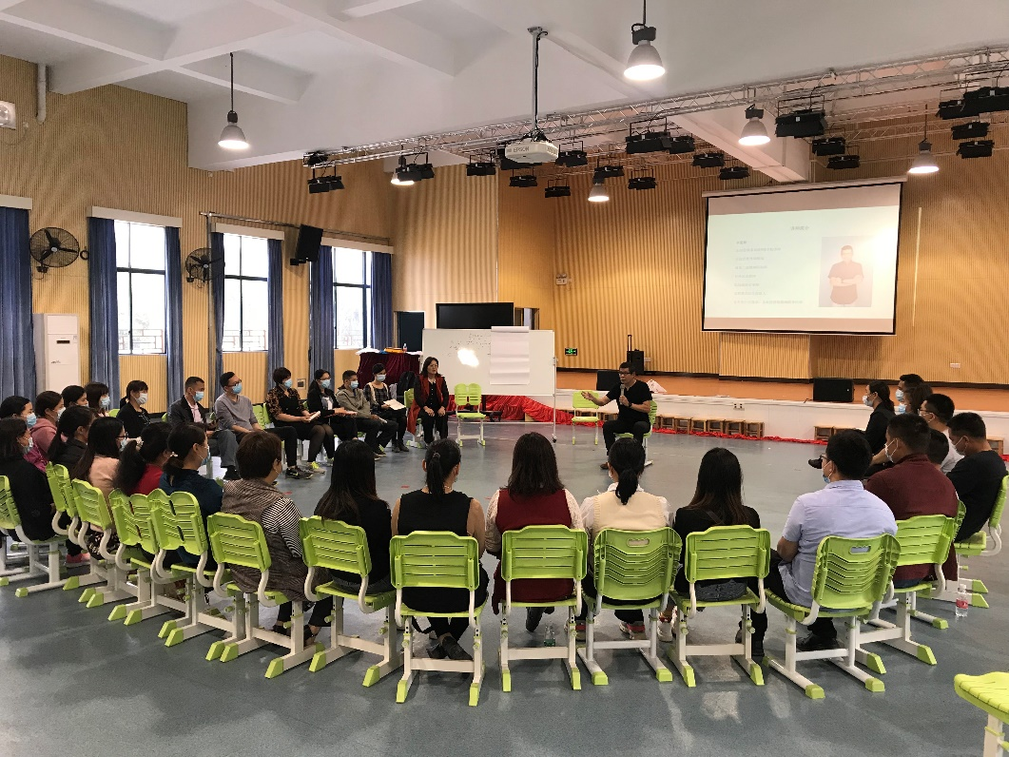
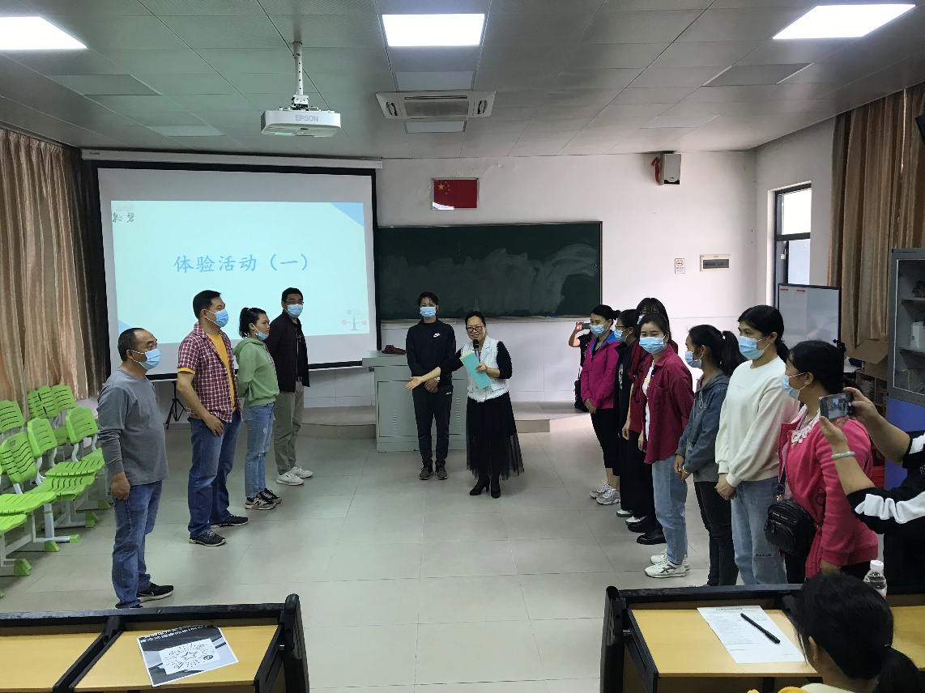
二、各实验点进展情况
黄埔区实验点工作情况
全力打造“智慧父母学堂”，以辖区内九龙第三小学为示范点，成立二级家委会（即校级家委会、班级家委会），针对不同年级的学生家长，以“小手牵大手”为抓手，以家庭为出发点，促进家庭教育融入社区治理
借助中新知识城上升为国家双边合作项目的重大契机，充分挖掘辖区内优秀传统文化尤其是非物质文化遗产方面的优质资源，着力对广州枫下金紫堂龙狮协会给予重点培育，促进学习共同体的培育。

Slide 12
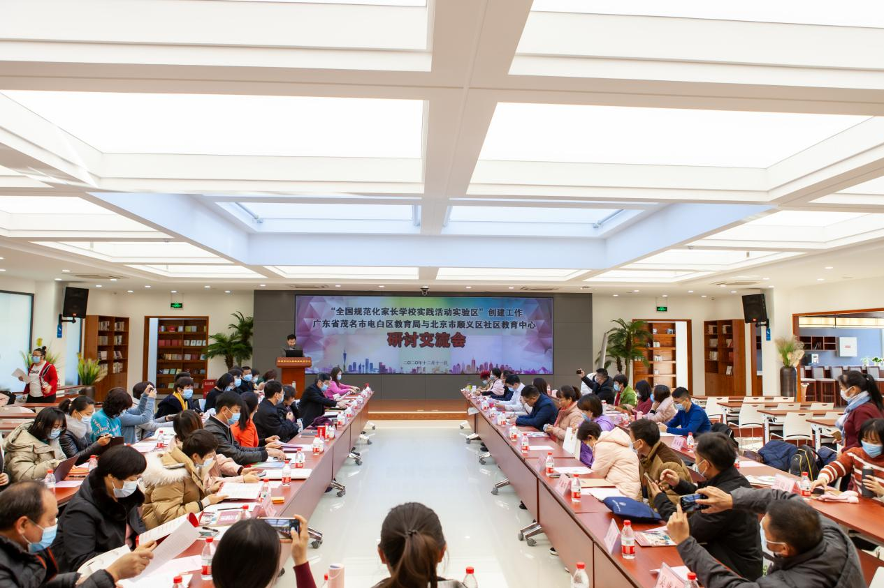
二、各实验点进展情况
顺义区实验点工作情况
2020年12月11日，主办“全国规范化家长学校”建设研讨会暨广东省茂名市电白区教育局与顺义区社区教育中心双向研讨交流会，邀请教育部关工委副秘书长郭春开出席

Slide 13
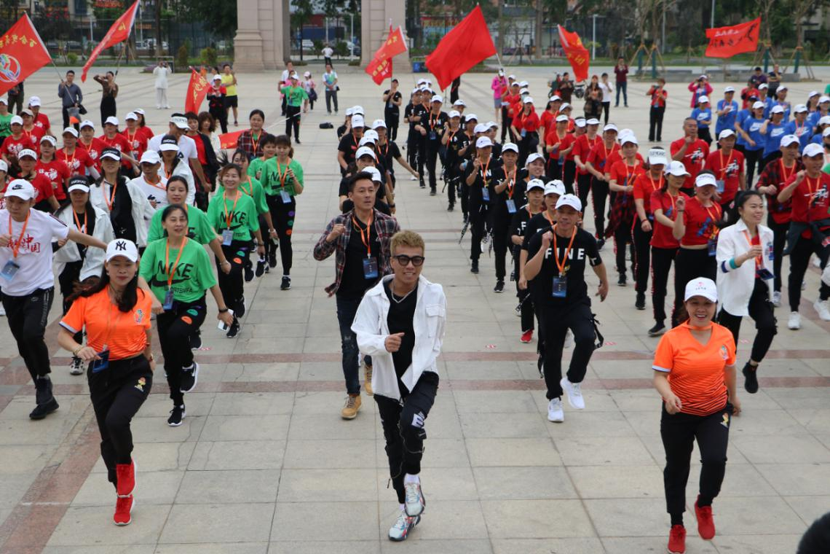
二、各实验点进展情况
东莞市凤岗镇实验点工作情况
已完成1篇家庭教育服务社区治理的报告，并在《社区教育大讲堂》发表
3月21日，学校与镇宣传教育文体旅游办、镇文联联合组织开展莞深曳步舞交流活动，共吸引了来自莞深两地的400多名曳步舞爱好者参与。
3月31日，学校联合镇宣传教育文体旅游办、文广中心、文联等单位举办“桃李芬芳——李小韬师生油画作品联展”，吸引了200多人观展。

Slide 14
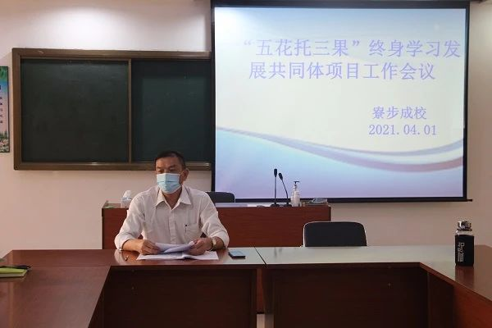
二、各实验点进展情况
东莞市寮步镇实验点工作情况
4月1日下午， 召开“五花托三果”终身学习发展共同体项目实验点工作会议，进行部署、任务分解。
新建5个社区教育示范点（体验基地），开展“最美家庭”“书香校园”“文明村（社区）”“阅读之星”评选等活动。

Slide 15
03
Part
工作实施步骤

Slide 16
三、三年实施步骤
2021年
深化实验阶段：
完成实验2《家庭教育服务社区治理阶段性研究报告》
2023年
启动实验阶段：
完成“四个一”目标、“四个结合”
全面总结阶段：
在完成各单项实验报告的基础上，完成本终身学习发展共同体实验总报告
2022年

Slide 17
三、三年实施步骤
1、完成一批研究（实验）报告
实验1：社区教育融入社区治理。各成员单位全面铺开，分别完成个案研究或实验报告3篇以上；
实验2：家庭教育服务社区治理。由顺义、凤岗先行先试，各自选择某个方面形成研究报告并完成个案研究3个以上，其他成员单位逐步跟上，各自完成个案研究1篇以上；
实验3：社区学习共同体建设试点。宝安、黄埔先行先试，制定“学习共同体建设标准”（试行），并完成个案研究或研究报告3篇以上，其他成员单位逐步跟上，各自完成个案研究1篇以上；
“四
个
一
”
目标
2、组织一次交流学习活动
组织各成员单位赴国内先行探索区域共同体建设的地区考察学习；
3、召开一系列线下研讨活动
由成员单位轮流主办，主题、时间、地点由组长协调确定，根据需要邀请项目专家指导小组成员参与；
4、发表一批宣传信息稿件
通过社区教育发展平台和期刊发布新闻信息与文章10篇以上；

Slide 18
三、三年实施步骤
1、分工合作与重点推进相结合
开展共同体实验工作，五区不必事事同步，既要发挥各自优势，又要合作共赢。先行各方所取得的成果，都要与其他各方分享。
“四个结合
”
2、相互学习与共同研讨相结合
实验期间，各成员单位结合本地实际，正常开展常规工作与项目实验工作，实验情况及时通过共同体线上的研讨群，相互通报，取长补短；不定期开展线下研讨活动，探讨实验过程有关问题以及取得的成果，进行实地考察与调研活动，提高共同体各方的实验水平与运作能力。
3、个案研究与经验梳理相结合
在实验过程中，共同体各方既要注重实践研究，及时撰写个案研究，积累实验过程产生的鲜活材料；又要进行理论研究，进行经验梳理，提高研究能力，创新终身学习发展的深度、宽度与厚度。
4、普及推广与舆论引导相结合
实验共同体各成员单位既要及时推广实验成果，扩大实验效果；又要进行舆论引导，在各自的媒体以及相关网站、报纸、期刊进行广泛传播，提高中成协终身学习发展实验的知名度和美誉度。

Slide 19
04
Part
意见建议

Slide 20
四、意见建议
1
区域共同体的主要任务和目的是什么？
目前不太清晰，感觉更多是倾向于通过撰写案例进行沟通交流。最终给一个什么成果作为此次实验的收尾？如何形成一套可复制、可推广的实践体系？不像创建示范区、数字化学习先行区，目标目的明确。
如何聚合力量联合开展区域重点实验项目？
受体制的局限，要共同推进项目或举办活动，经费、人员统筹不了，目前只能是各自按既定的方式，以各干各的为主，没有或很难形成优势互补、共同推进机制。
2
困惑与建议
发布区域共同体工作标准（活动内容）、指引（指南）
建立有效的信息沟通平台
目前感觉过于松散，如何打造成大家离不开、起到事半功倍作用的权
威、有效平台，是我们的期盼
1
建议
2

Slide 21
汇报完毕！谢谢
“五花托三果”学习共同体情况汇报
汇报：深圳市宝安区城市学院
时间：2021年4月15日

